Slide 1
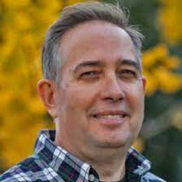
Biografia
Eusébio André Machado
É Licenciado em Filosofia pela Universidade do Porto, Mestre em Filosofia da Educação e Doutor em Educação pela Universidade do Minho. Realizou ainda um DEES (Diplôme Européen d’Etudes Supérieures) na Université Pierre Mendès France (Grenoble). Professor Auxiliar Convidado da Universidade Portucalense (Porto), onde coordenou o Doutoramento em Educação e o Mestrado em Administração e Gestão da Educação. É também Investigador no Centro de Investigação em Estudos da Criança da Universidade do Minho. Desde 2008, colabora com a Direção-Geral da Administração Escolar do Ministério da Educação no âmbito da formação de professores e da avaliação da formação. É formador do Programa Pestalozzi do Conselho da Europa (Estrasburgo). É membro do Conselho de Administração da ADMEE-Europa como representante de Portugal, Presidente do Conselho Científico da Associação Nacional de Professores e membro do Conselho Municipal de Educação de Santo Tirso. É coordenador do Centro Integra – Centro Local de Apoio Integrado à Promoção do Sucesso Escolar no concelho de Santo Tirso. É autor e coautor de vários livros e artigos científicos na área da educação, em particular no âmbito da avaliação, formação de professores, supervisão e políticas educativas.
Coordenador da Equipa Central do Projeto MAIA.
https://www.youtube.com/watch?v=EMmtTbPYHnY para abrir o URL.

Slide 2
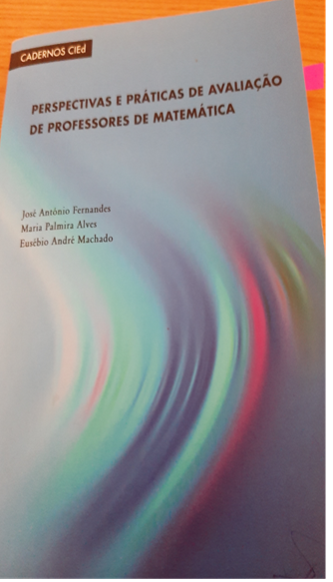

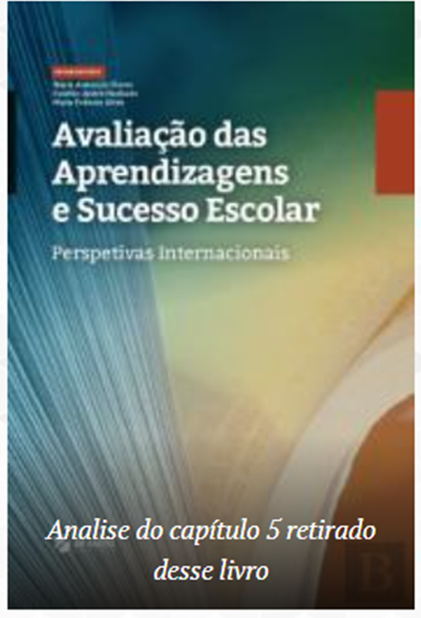


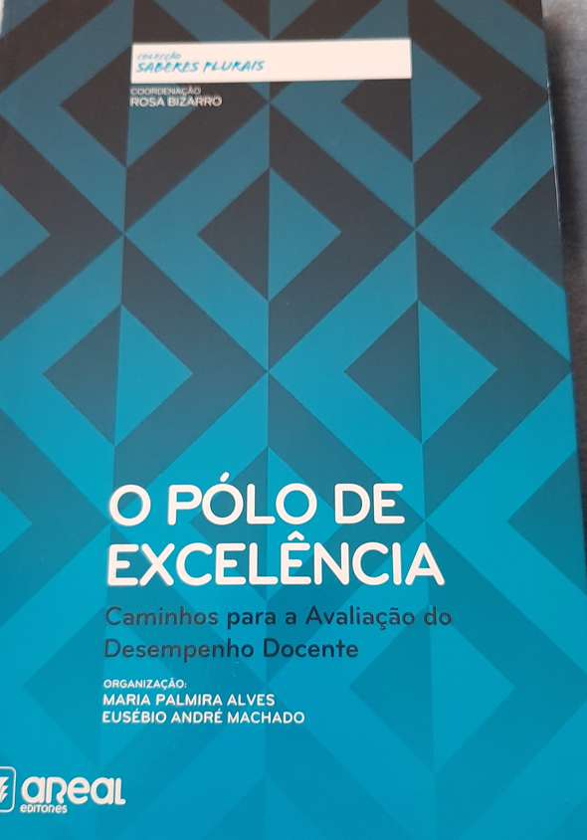




Slide 3
Alves, M. P, Flores, M.A & Machado, E.A,. (2011). (orgs). Quanto vale o que fazemos? Práticas de Avaliação de Desempenho. Santo Tirso: De Facto Editores
Machado, E.A., Alves, M P. & Gonçalves, F.R. (2011).(orgs). Observar para avaliar. Santo Tirso: De Facto Editores
Alves, M.P., & Machado, E.A. (2010) (Orgs.). O Pólo de Excelência. Caminhos para a Avaliação de desempenho. Porto: Areal Editores.
Alves, M.P., & Flores, M.A. (2010) (orgs.).Trabalho docente, Formação e Avaliação. Clarificar conceitos, fundamentar práticas. Mangualde: Edições Pedago
Pillotto, S. S. & Alves, M. P. (Orgs.) (2009). Avaliação em Educação: Questões, Tendências e Modelos. Joinville: Editora Univille, Brasil
Alves, M. P. & Machado, E. A. (Orgs.) (2008). Os Sentidos da Escola: contributos e questionamentos da avaliação. Santo Tirso: De facto Editores.
Fernandes, J. A., Alves, M. P. & Machado, E. A. (2008). Perspectivas e Práticas de Avaliação de professores de Matemática. Braga: UM/IEP, CiEd
Lopes, A.; Macedo, E. & Alves, M. P. (2006).(Orgs.) Cultura e Política de Currículo. Araraquara/ S. Paulo, Brasil: Junqueira & Marin Editores – J.M. Editora, Lda
Machado, E.A. & Sousa, J.(2018) Formação contínua de professores em Portugal - de ontem para amanhã : 25 anos da criação dos centros de formação de associação de escolas / org. Eusébio André Machado, João Carlos Sousa. - 1ª ed. - Santo Tirso : De Facto, 2018. - 135, [1] p. ; - ISBN 978-989-8557-91-9
Machado, E.A. (2020) Sentidos da escola, sentidos da avaliação 1ª ed. - Lisboa : Lisbon International Press, 2020. - 111, [3] p. ISBN 978-989-52-7615-8http://id.bnportugal.gov.pt/bib/bibnacional/2049048

